Slide 1
Aplicação para Processos de Negócios – 2° semestre
Condomínio
Professora: Eveline Alonso veloso
-Alonso batista de oliveira júnior
-Bogos bedik chaves sismanoglu
-Gustavo castro candeia
-halex Maciel silva vieira
-Rafael soutto mayor assumpção pinheiro alves
-Welbert luiz silva júnior
Pontifícia universidade católica de minas Gerais

Slide 2
Introdução
Pesquisas indicam que o mercado condominial movimentou 165 bilhões de reais somente em 2019.
Administrar um condomínio não é uma tarefa fácil.
Os sistemas de gerenciamento para condomínios trazem conforto e facilidade para a administração e para os moradores.

Slide 3
Objetivo geral e específico
O objetivo geral deste trabalho é desenvolver um sistema de gerenciamento de condomínio que supera demandas administrativas deste, visando o seu bom funcionamento.
O objetivo específico é centralizar em uma única plataforma o gerenciamento do condomínio.

Slide 4
Justificativa
Geralmente todas as funções ficam centralizadas no síndico, dificultando a administração do condomínio, gerando conflito e, em alguns casos, até processos judiciais oriundos de uma má administração.
Vimos a necessidade de elaborar um sistema de gerenciamento condominial que auxilie o condomínio em sua comunicação interna.

Slide 5
Participantes do processo de negócio
Síndico: Aquele que busca gerenciar o condomínio, manter relações estáveis, ser o representante dos moradores.
Moradores: São os indivíduos que constituem o condomínio, que serão representados pelo síndico e expressam suas vontades para o mesmo.

Slide 6
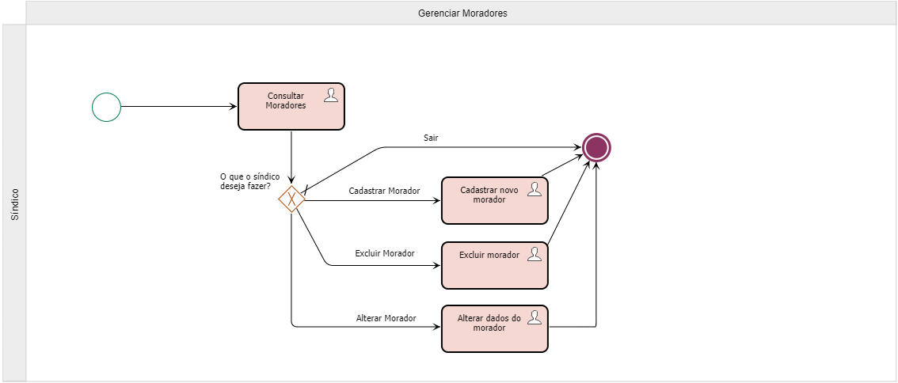
Modelagem To be – Gerenciar Moradores

Slide 7
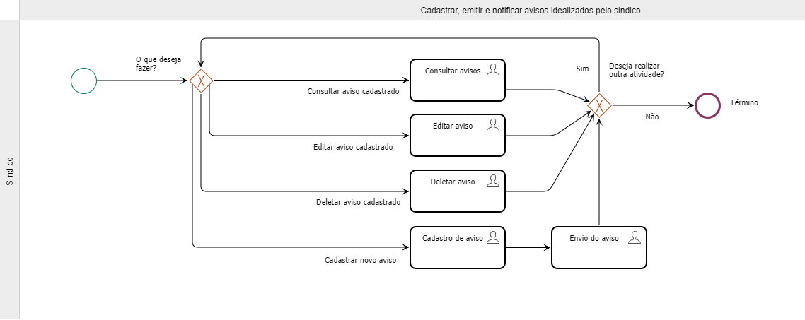
Modelagem To be – Cadastrar emitir e notificar avisos idealizados pelo síndico

Slide 8
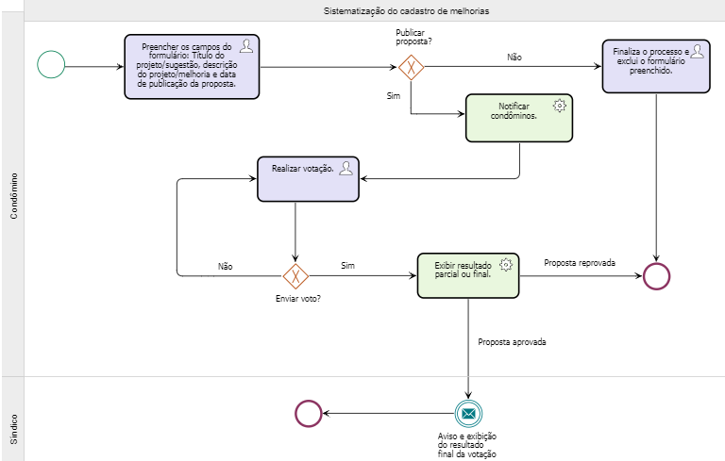
Modelagem To be – Cadastro de projetos e sugestões de melhorias no condomínio

Slide 9
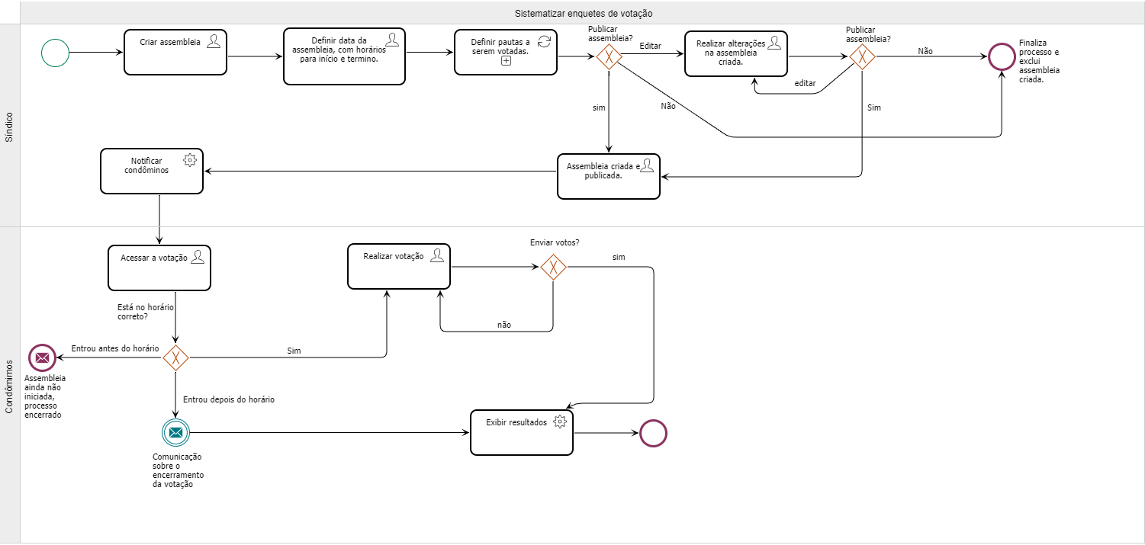
Modelagem To be – Sistematizar enquetes de votação

Slide 10
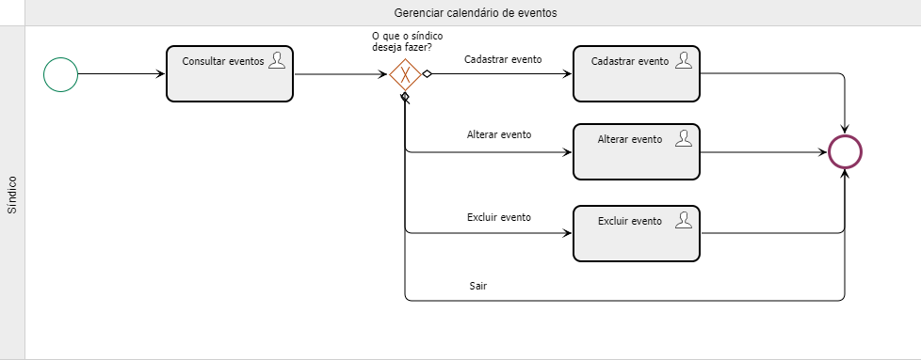
Modelagem To be – Gerenciar calendário de eventos

Slide 11
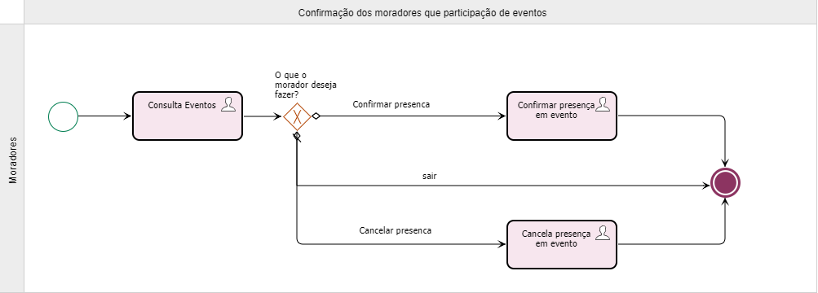
Modelagem To be – Confirmação dos moradores que participarão de eventos

Slide 12
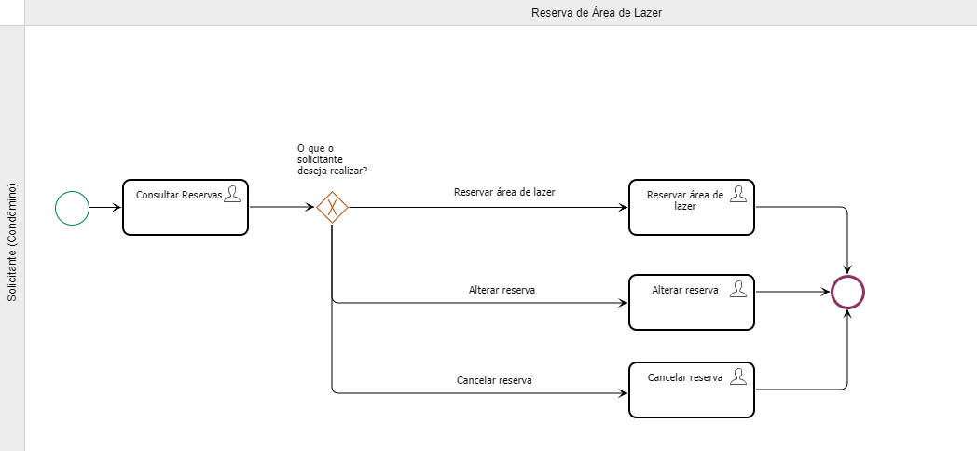
Modelagem To be – Cadastrar e gerenciar reservas de espaço das áreas de lazer

Slide 13
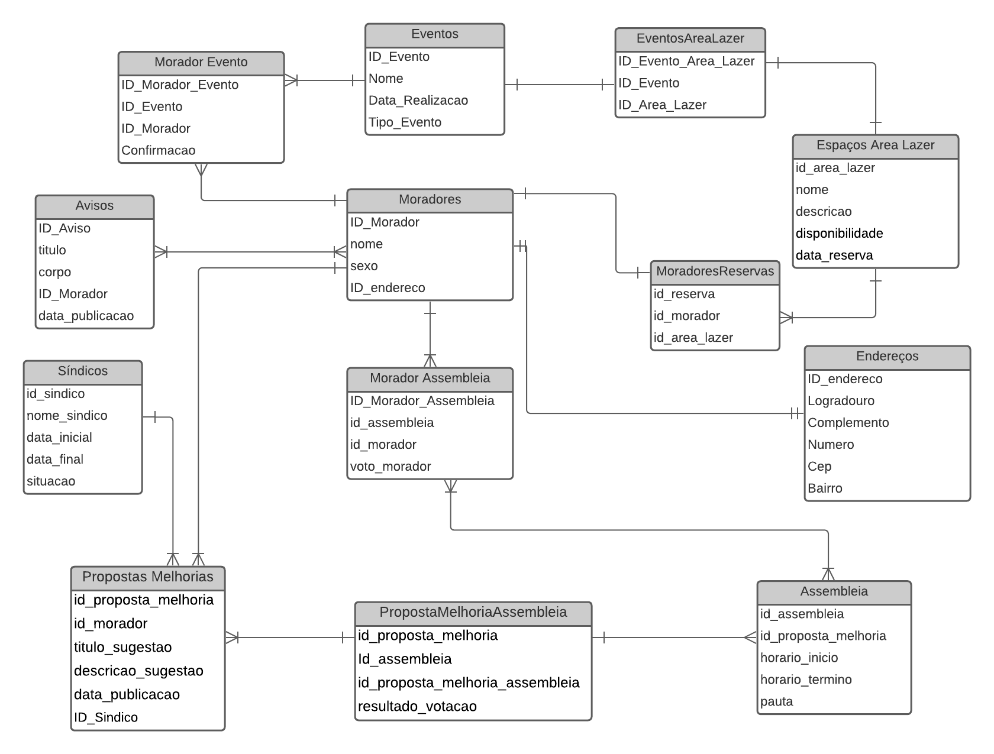
Modelo Relacional

Slide 14
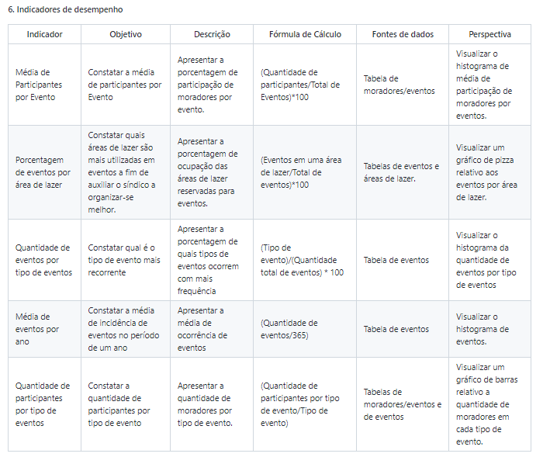
Tabela de Indicadores

Slide 15
Conclusão
O objetivo deste trabalho foi a centralização administrativa de um condomínio em uma plataforma que simplifica e dá fluidez a todo o processo gerencial de um condomínio.
Estamos entregando uma plataforma pronta para ser implementada com as funcionalidades que automatizamos em pleno funcionamento e devidamente testadas.

